Slide 1
PLANET ZEMLJA
Sunce, Zemlja i Mjesec

Slide 2
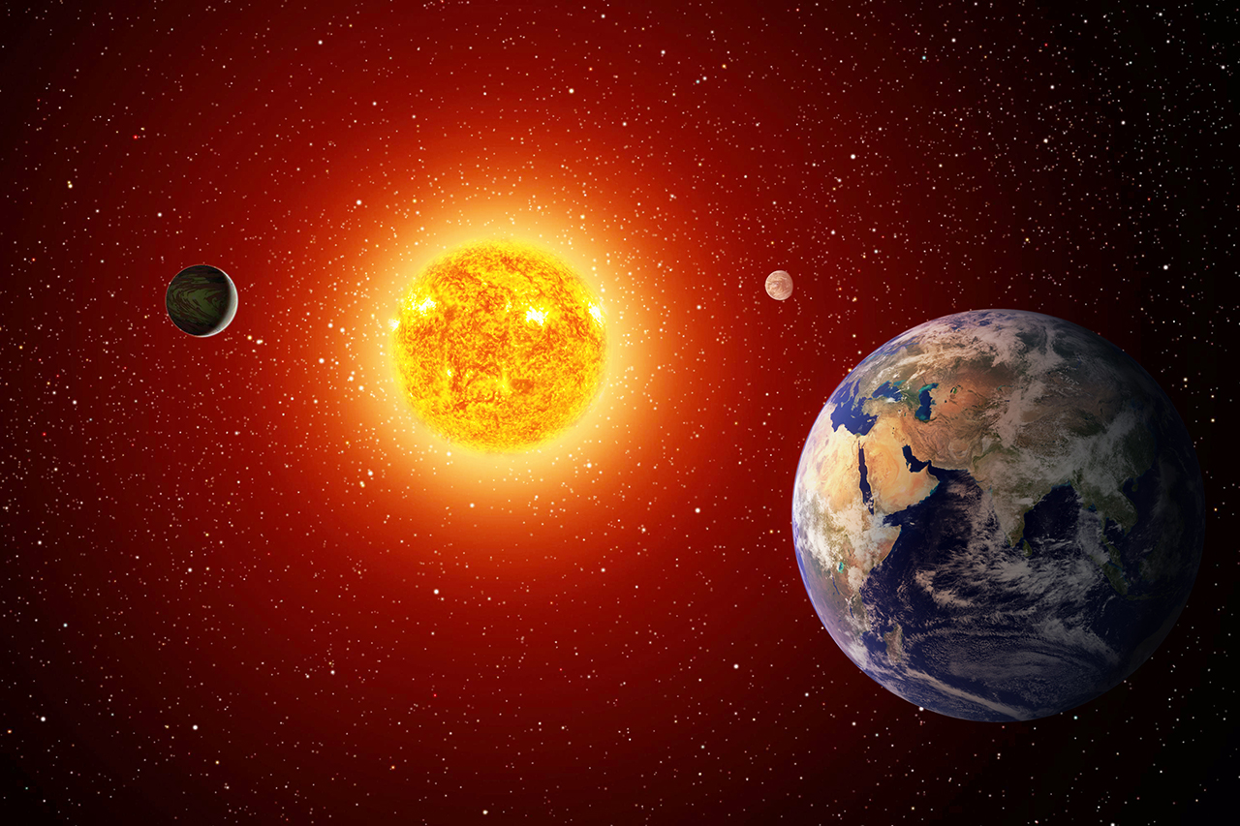
Sunce ‒ izvor života
Energija Sunčeve svjetlosti pokreće gotovo sve prirodne procese na Zemljinoj površini, te omogućuje gotovo sav život na Zemlji.

Slide 3
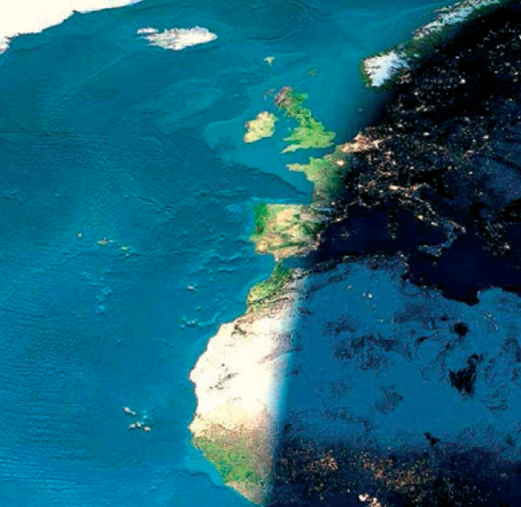
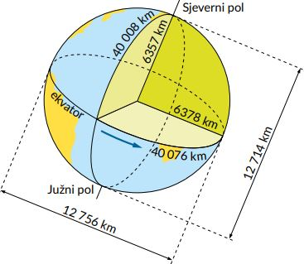
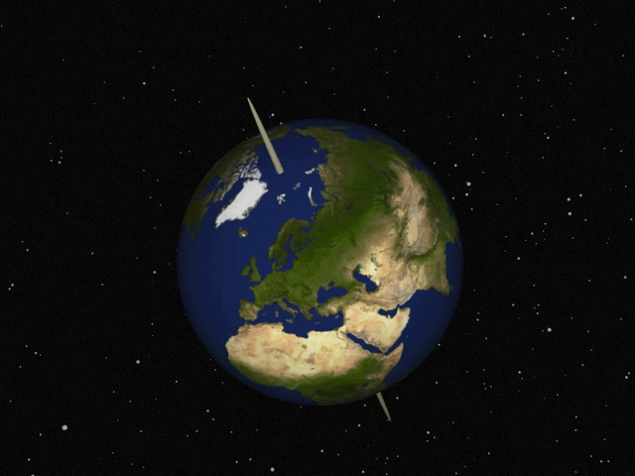
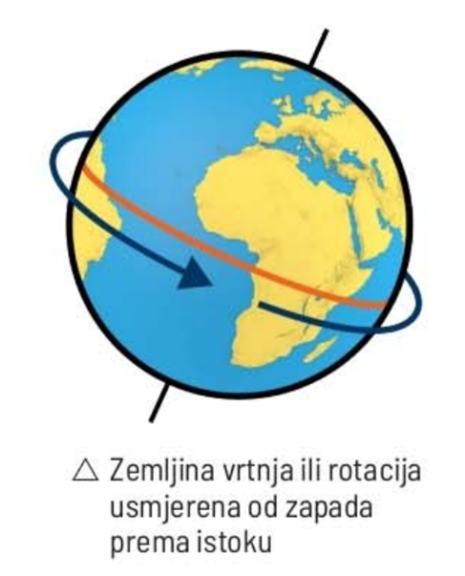
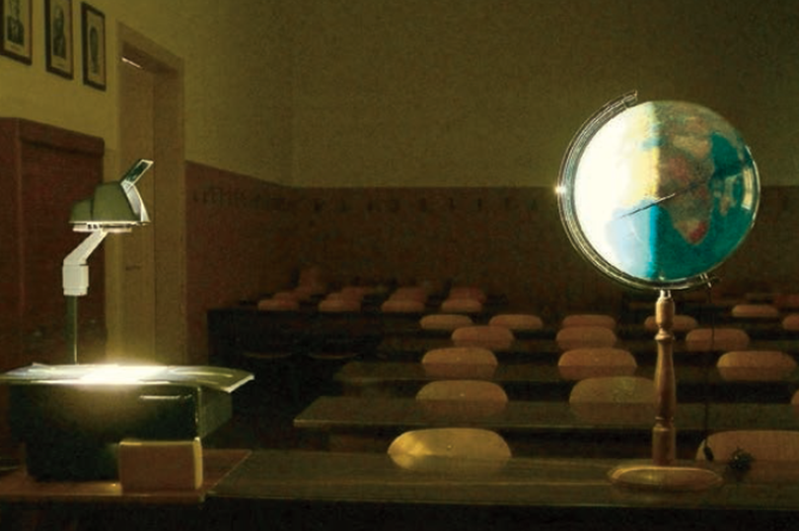
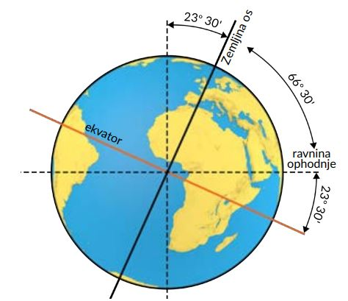
Zemlja i njezina gibanja
Zemljina vrtnja ili Zemljina rotacija → vrtnja Zemlje oko svoje osi
smjer: od zapada prema istoku
trajanje: 24 sata ili jedan dan
posljedice:
-izmjena dana i noći
-spljoštenost Zemlje na polovima i
ispupčenost oko ekvatora
sumračnica → crta (uzak pojas) koja odvaja osvijetljeni dio od neosvijetljenog dijela Zemlje
Izmjena dana i noći
Pogledaj videozapis

Slide 4
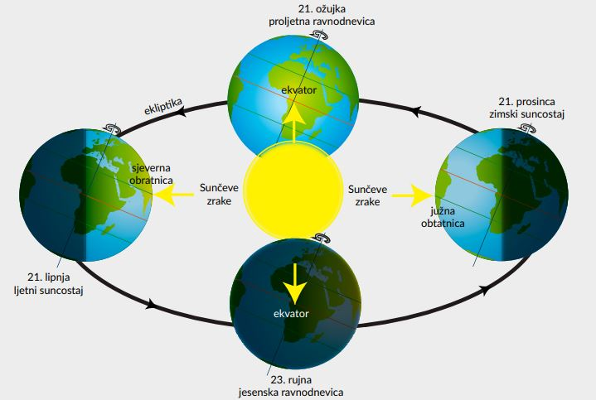
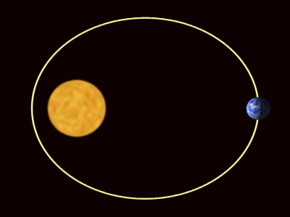
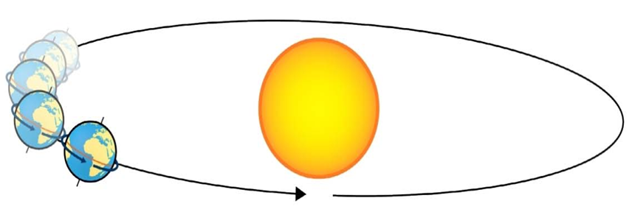
Zemlja i njezina gibanja
Zemljina revolucija ili ophodnja → vrtnja Zemlje oko Sunca
smjer: obrnuto od smjera kazaljke na satu
trajanje: 365 dana i 6 h ili 1 god.
Posljedice ophodnje i nagnutosti Zemljine osi:
-izmjena godišnjih doba
-različito trajanje dana (obdanice) i noći tijekom godine
Ekliptika- zamišljena elipsa po kojoj se Zemlja vrti oko Sunca
Animacija Zemljine ophodnje
Pogledaj videozapis.

Slide 5
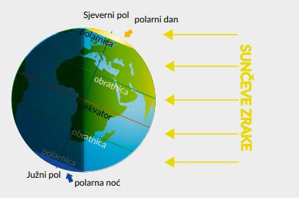
Izmjena godišnjih doba
21. lipnja - ljetni suncostaj / solsticij
- prvi dan ljeta na sjevernoj Zemljinoj polutki
- dan na sjevernoj Zemljinoj polutki najdulji,
na noć najkraća u godini
- Sunčeve zrake padaju okomito na
sjevernu obratnicu

Slide 6
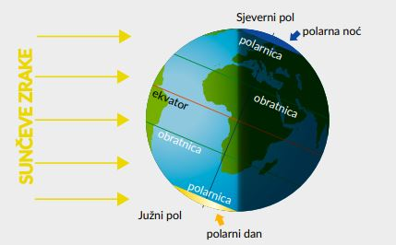
Izmjena godišnjih doba
21. prosinca - zimski suncostaj / solsticij
- prvi dan zime na sjevernoj Zemljinoj polutki
- dan na sjevernoj Zemljinoj polutki najkraći,
a noć najdulja u godini
- Sunčeve zrake padaju okomito na
južnu obratnicu

Slide 7
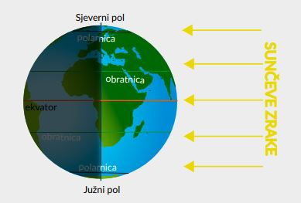
Izmjena godišnjih doba
21. ožujka - proljetna ravnodnevica / ekvinocij
- prvi dan proljeća na sjevernoj Zemljinoj polutki
- dan i noć traju jednako dugo
- Sunčeve zrake padaju okomito na ekvator

Slide 8
Izmjena godišnjih doba
23. rujna - jesenska ravnodnevica / ekvinocij
- prvi dan jeseni na sjevernoj Zemljinoj polutki
- dan i noć traju jednako dugo
- Sunčeve zrake padaju okomito na ekvator

Slide 9
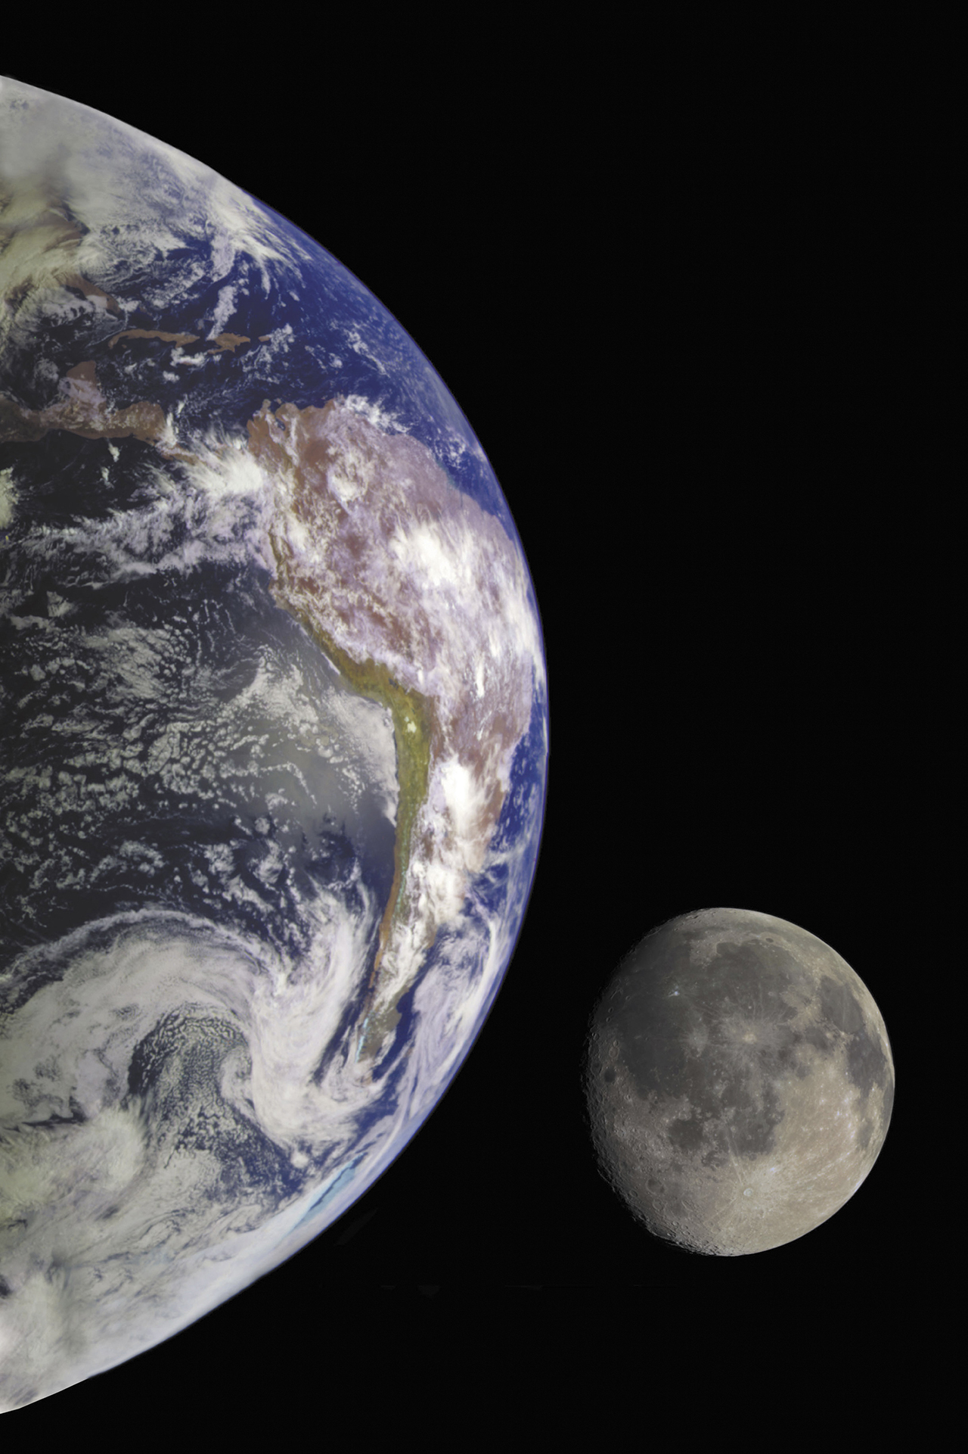
Mjesec – Zemljin pratitelj
Zemljin prirodni satelit
Nema vlastitu svijetlost, odražava svjetlost sa Sunca
Zbog svoje privlačne sile na Zemlji uzrokuje
morske mijene
Vrti se oko Zemlje i zajedno s njom oko Sunca
Za jedan obilazak oko Zemlje, Mjesecu je
potrebno približno 27,3 dana.

Slide 10
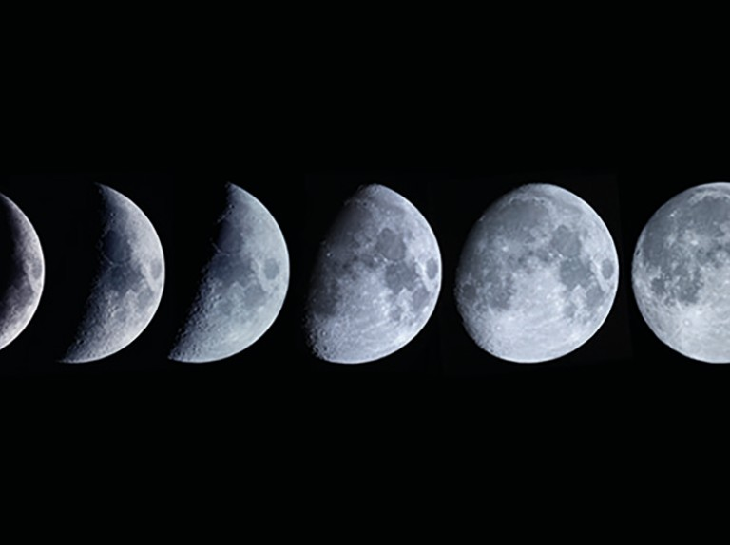
Mjesečeve mijene
Sa Zemlje vidimo samo obasjane dijelove Mjeseca, a oni se mijenjaju pa kažemo da Mjesec pokazuje svoje mijene.
Četiri su glavne Mjesečeve mijene, odnosno obasjani oblici Mjeseca:
mlađak,
prva četvrt,
uštap,
zadnja četvrt

Slide 11
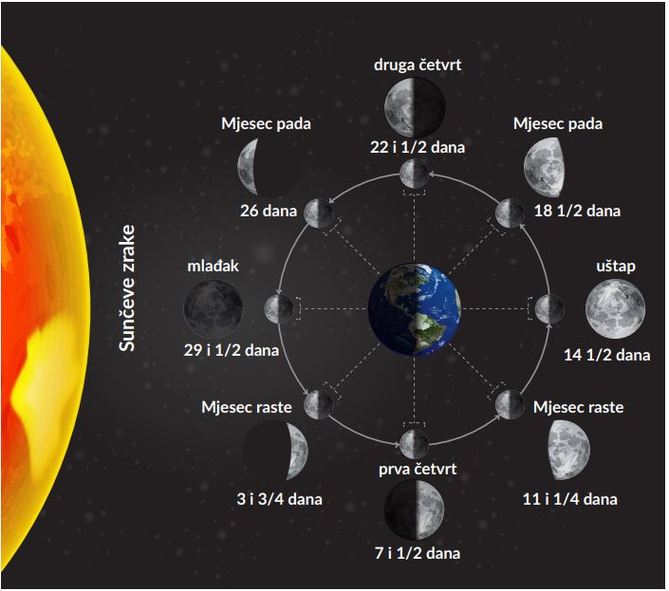
Mjesečeve mijene

Slide 12
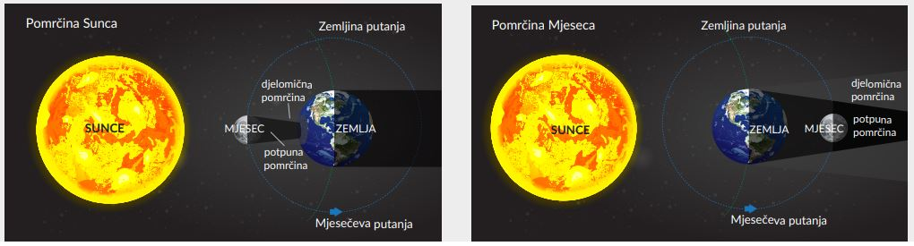
Pomrčina Sunca i Mjeseca
Pomrčina Sunca- Mjesec dođe između Sunca i Zemlje i gledatelju sa Zemlje djelomično ili potpuno zakloni Sunce
Ako se Zemlja nađe između Sunca i Mjeseca i zakloni ga svojom sjenom, nastaje pomrčina Mjeseca.
Pogledaj video:
Potpuna pomrčina Sunca 2019

